Slide 1


8. Előadás - Python kurzus
Tárgyfelelős: Előadó:
Dr. Tejfel Máté Dr. Király Roland

Slide 2
8. Előadás tematikája
Adatkezelés, fájlműveletek, kép és „mozgókép” kezelés
SQLalchemy, SQLite, Database Client
Fájlok megnyitása, olvasása, írása (txt, csv, json)
Fájlműveletek hibakezelése, with enter/exit
JSON és egyéb fájl formátumok formátum bevezetése és feldolgozása Pythonban
Képek feldolgozása opencv csomaggal
Video feldolgozása, skeleton based handle detection

Slide 3
2. Fájlok megnyitása, olvasása, írása (txt, csv, json)
Pythonban a fájlok megnyitása és kezelése a beépített open() függvénnyel
különböző formátumú fájlokat olvashatunk és írhatunk
2.1. Text (TXT) fájlok kezelése
A szöveges fájlok szöveges adatokat tárolnak, például naplófájlokat vagy beállítási adatokat. Pythonban a with open() szerkezetet használjuk a fájl megnyitására és kezelésére.
a) TXT fájl megnyitása és olvasása:
Itt az adatok.txt fájlt olvasási módban ("r") nyitjuk meg. A file.read() utasítás a teljes fájl tartalmát beolvassa és eltárolja a tartalom változóban, amelyet a program végül kiír a képernyőre.
# TXT fájl megnyitása olvasásra
with open("adatok.txt", "r") as file:
tartalom = file.read()
print(tartalom)

Slide 4
b) TXT fájl soronkénti olvasása
# TXT fájl soronkénti olvasása
with open("adatok.txt", "r") as file:
for sor in file:
print(sor.strip()) # A strip() eltávolítja a felesleges sortöréseket
Nagyobb fájlok esetén hasznos lehet a fájlt soronként olvasni, különösen akkor, ha egyszerre nem akarjuk a teljes tartalmat betölteni.
c) TXT fájl írása
# TXT fájl megnyitása írásra
with open("kimenet.txt", "w") as file:
file.write("Ez az első sor.\n")
file.write("Ez pedig a második sor.\n")
Ebben a példában a kimenet.txt fájlt írási módban ("w") nyitjuk meg. A file.write() függvénnyel sorokat írunk a fájlba. Ha a fájl már létezik, annak tartalma felülíródik.

Slide 5
d) Adatok hozzáfűzése meglévő TXT fájlhoz
# TXT fájl megnyitása hozzáfűzésre
with open("kimenet.txt", "a") as file:
file.write("Ez egy új sor, amit hozzáadunk.\n")
file.write("Ez egy újabb sor, amit hozzáadunk.\n")
A with open() szerkezet append módban ("a") történő használatával új sorokat fűzhetünk hozzá egy már meglévő fájlhoz anélkül, hogy felülírnánk a tartalmát.
2.2. CSV fájl kezelése
A CSV (Comma-Separated Values) fájlok olyan táblázatos adatokat tárolnak, amelyek mezőit vesszővel választjuk el egymástól. Pythonban a beépített csv modul segítségével könnyen olvashatunk és írhatunk CSV fájlokat.
A CSV fájlok kezeléséhez szükség van a csv modul importálására.

Slide 6
a) CSV fájl olvasása
import csv
with open("adatok.csv", "r") as file:
reader = csv.reader(file)
for line in reader:
print(line)
Itt a csv.reader(file) objektum minden sorát listaként adja vissza. A for line in reader ciklus segítségével a fájl összes sorát feldolgozzuk és megjelenítjük.
b) CSV fájl írása
import csv
adatok = [
["Név", "Kor", "Város"],
["Ann", 25, "Budapest"],
["Bell", 30, "Szeged"],
["Yoda", 28, ”Dagoba"]
]
# CSV fájl megnyitása írásra
with open("kimenet.csv", "w", newline='') as file:
writer = csv.writer(fajl)
writer.writerows(adatok)
A csv.writer() objektum segítségével az adatok lista tartalmát a kimenet.csv fájlba írjuk.
Az writerows() metódus minden listaelemet (egy-egy sort) a fájlba ír.
A newline='': a sorok közti üres sorok nem íródnak ki a fájlba

Slide 7
2.3. JSON fájl kezelése
A JSON (JavaScript Object Notation) egy könnyen olvasható, hierarchikus adat formátum.
Pythonban a beépített json modul teszi lehetővé JSON fájlok beolvasását és írását.
a) JSON fájl beolvasása
import json
with open("adatok.json", "r") as file:
data = json.load(file)
print(data)
A json.load() függvény a adatok.json fájl tartalmát beolvassa és Python szótárrá alakítja. A beolvasott adatok így közvetlenül elérhetőek a programban.

Slide 8
b) JSON fájl írása
import json
adatok = {
"nev": "Bob",
"kor": 25,
"varos": "Budapest",
"devices": ["notebook", "charger", "tablet"]
}
with open("kimenet.json", "w") as file:
json.dump(adatok, file, indent=4)
A json.dump() függvénnyel az adatok szótárat JSON formátumba írjuk ki a kimenet.json fájlba.
Az indent=4 paraméter biztosítja a JSON fájl olvashatóságát, tagolt formátumban.
Összefoglalás
Pythonban a with open() szerkezet használatával egyszerűen kezelhetjük a fájlokat, mivel automatikusan biztosítja a fájl megfelelő bezárását. Az egyes fájltípusok esetén külön modulokat használhatunk: a szöveges fájlokhoz nincs szükség külön modulra, a CSV fájlokhoz a csv modul, míg a JSON fájlokhoz a json modul biztosít könnyű kezelhetőséget.

Slide 9
3. Fájlműveletek hibakezelése
3.1. Hibakezelés Pythonban: Try-Except struktúra
A fájlműveletek során Pythonban előfordulhatnak különféle hibák, például ha a fájl nem létezik, vagy nem rendelkezünk a szükséges jogosultságokkal a fájl megnyitásához.
Az ilyen hibák kezelése elengedhetetlen ahhoz, hogy programjaink stabilan működjenek, és a felhasználó megfelelő tájékoztatást kapjon a problémáról.
Pythonban a hibakezelést a try-except blokk segítségével valósítjuk meg, amely lehetővé teszi, hogy különféle hibákat (kivételkezeléseket) kezeljünk anélkül, hogy a program megszakadna.
A try blokkba kerül a végrehajtandó kódrészlet, az except blokk pedig meghatározza, hogyan kezeljük az adott hibát.

Slide 10
Példa: Fájl megnyitásának hibakezelése
try:
with open("nonexistent_file.txt", "r") as file:
content = file.read()
except FileNotFoundError:
print("Hiba: A fájl nem található!")
except PermissionError:
print("Hiba: Nincs jogosultság a fájl megnyitásához!")
finally:
if file:
close(file)
Ha a fájl nem található, a FileNotFoundError kivétel lép fel.
Ha nincs jogosultságunk, a PermissionError kerül kiváltásra.

Slide 11
3.2. Gyakori fájlműveleti hibák és azok kezelése: a) FileNotFoundError
Ez a hiba akkor fordul elő, ha a megnyitni kívánt fájl nem létezik az elérési útvonalon.
try:
with open("adatok.txt", "r") as file:
content = file.read()
except FileNotFoundError:
print("Hiba: Az adatok.txt fájl nem található. Ellenőrizze a fájl elérési útját!")
b) PermissionError
try:
with open("/system/protected_file.txt", "r") as file:
content = file.read()
except PermissionError:
print("Hiba: Nem rendelkezik jogosultsággal a fájl megnyitásához.")
Ez a hiba akkor fordulhat elő, ha a fájlhoz szükséges jogosultságok hiányoznak.

Slide 12
c) IsADirectoryError és NotADirectoryError kezelése
Az IsADirectoryError akkor lép fel, ha egy könyvtárat próbálunk fájlként kezelni.
try:
with open("some_directory", "r") as file:
content = file.read()
except IsADirectoryError:
print("Hiba: Az adott útvonal egy könyvtár, nem fájl.")

Slide 13
3.3. Általános kivételkezelés fájlműveleteknél
Előfordulhatnak váratlan hibák, amelyeket általánosan, az Exception kivételkezelővel kezelhetünk.
Ilyenkor a kiváltott hibát kiírhatjuk, ami segíthet a probléma diagnosztizálásában.
try:
with open("adatok.txt", "r") as file:
content = file.read()
except Exception as e:
print(f"Hiba történt: {e}")
Ez a kód minden kivételt megfog, és a hibát kiírja.
A példában a fájl nem létezik hiba lépett fel.
Hiba történt: [Errno 2] No such file or directory: 'adatok.txt'

Slide 14
3.4. Fájlok bezárása hibakezelés során
file = None
try:
file = open("adatok.txt", "r")
content = file.read()
except FileNotFoundError:
print("Hiba: A fájl nem található!")
finally:
if file:
file.close()
A finally blokk garantálja a fájl bezárását.
A with kulcsszóval ezt egyszerűbben is elérhetjük.
Összegzés
A fájlműveletek hibakezelése fontos része az adatkezelési folyamatoknak.
A specifikus hibakezelési blokkok segítenek a felhasználói hibák kezelésében anélkül, hogy a program lefagyna.
A with kulcsszó használata biztosítja, hogy a fájlok megfelelően bezáruljanak a műveletek végén, és így elkerüljük a potenciális adatvesztést.

Slide 15
4. A Python with kulcsszó használata
4.1. A with kulcsszó alapvető működése
A Python with kulcsszó használata rendkívül hasznos, ha olyan erőforrásokkal dolgozunk, amelyeket a művelet végén automatikusan fel kell szabadítani, például fájlok kezelésekor, hálózati kapcsolatok nyitásakor vagy adatbázis-kapcsolatok létrehozásakor.
A with kulcsszó a kontextuskezelést végzi, azaz biztosítja, hogy a megfelelő erőforrások mindig rendben lezáruljanak a művelet végén, még akkor is, ha hiba történik a művelet során.
Alkalmazásával elkerülhetjük az elfelejtett close() hívásokat.

Slide 16
4.4. Több fájl kezelése egyszerre a with kulcsszóval
# Két fájl megnyitása egyszerre: egyik olvasásra, másik írásra
with open("forras.txt", "r") as forras_file, open("cel.txt", "w") as cel_file:
for sor in forras_file:
cel_file.write(sor)
A with szerkezet egyszerre több fájl kezelését teszi lehetővé, és automatikusan gondoskodik azok bezárásáról.
4.5. A with kulcsszó működése a háttérben
A with kulcsszó a háttérben két metódust használ:
__enter__() - Felelős az erőforrás megnyitásáért.
__exit__() - Gondoskodik az erőforrás bezárásáról. Ez biztosítja, hogy a fájlok mindig lezáródjanak a with blokk végén.

Slide 17
5.4. JSON szöveg kezelése Pythonban
import json
# JSON formátumú szöveg
jsondata = '{"name": "Sir Robin", "age": 25, "job": ["brave", "running", "fight"]}'
data = json.loads(jsondata)
print(data)
A json.loads() függvény JSON szöveget Python objektummá (dictionary) alakít.

Slide 18
6.1. Bináris fájlok
A bináris fájlok bináris formátumban tárolják az adatokat.
Ilyen fájlok lehetnek például képek, hangfájlok, videók vagy egyéb adatformátumok, amelyek nem olvashatók egyszerűen szövegként.
A bináris fájlokat 'rb' és 'wb' módban kezelhetjük Pythonban.
Példa: Kép másolása bináris módban
# Kép másolása bináris módban
with open("forras.jpg", "rb") as forras:
tartalom = forras.read()
with open("masolat.jpg", "wb") as masolat:
masolat.write(tartalom)

Slide 19
6.2. XML fájlok
Az XML (Extensible Markup Language) egy másik elterjedt fájlformátum, amelyet strukturált adatok tárolására használnak.
Az XML hasonló a JSON-hoz, de inkább hierarchikus adatstruktúrákhoz használják, és gyakran találkozhatunk vele webes alkalmazásokban vagy konfigurációs fájlokban.
Pythonban az xml.etree.ElementTree modul segítségével könnyen olvashatunk és írhatunk XML fájlokat.
Példa: XML fájl beolvasása
import xml.etree.ElementTree as ET
tree = ET.parse("adatok.xml") #beolvasás
gyoker = tree.getroot()
for elem in root:
print(elem.tag, elem.attrib, elem.text)
Itt az adatok.xml fájlt beolvassuk, majd végigiterálunk a gyökérelem elemein, hogy kiírjuk azok címkéit, attribútumait és szöveges tartalmát.

Slide 20
6.3. Microsoft Excel fájlok (XLSX)
A Microsoft Excel fájlok (.xlsx) kezelésére a pandas és az openpyxl könyvtárak használatosak Pythonban, amelyek lehetővé teszik Excel
táblázatok olvasását és írását.
Példa: Excel fájl beolvasása a pandas segítségével
import pandas as pd
# Excel fájl beolvasása
adatok = pd.read_excel("adatok.xlsx") #beolvasás
print(adatok)
A pandas könyvtár és a pd.read_excel() függvény segítségével beolvashatjuk az Excel fájlokat.

Slide 21
6.4. PDF fájlok
PDF fájlok kezelése Pythonban az PyPDF2 vagy a pdfplumber könyvtárakkal lehetséges, amelyek lehetővé teszik a PDF dokumentumok olvasását és szövegük kinyerését.
Példa: PDF szöveg kinyerése a PyPDF2 segítségével
import PyPDF2
with open("dokumentum.pdf", "rb") as pdf: #bináris olvasási mód
reader = PyPDF2.PdfReader(pdf)
first_page = olvaso.pages[0]
print(first_page.extract_text())
A PdfReader() metódus segítségével a dokumentum.pdf első oldalának szövegét olvashatjuk ki.

Slide 22
6.6. Hangfájlok (MP3, WAV)
Hangfájlok (pl. MP3, WAV) kezelésére Pythonban az pydub és wave modulok használhatók. Ezek lehetővé teszik a hangfájlok betöltését, átalakítását és lejátszását.
Példa: WAV fájl beolvasása és hossza meghatározása
import wave
# WAV fájl beolvasása
with wave.open("hang.wav", "rb") as hang:
print("Csatornák száma:", hang.getnchannels())
print("Mintavételezési frekvencia:", hang.getframerate())
print("Fájl hossza másodpercben:", hang.getnframes() / hang.getframerate())
A wave modul lehetővé teszi a WAV hangfájlok beolvasását és jellemzőik elérését. Ez a kód a hang.wav fájlt beolvassa, és kiírja a csatornák számát, mintavételezési frekvenciát, és a hangfájl hosszát másodpercekben.

Slide 23
6.5. Képfájlok (JPEG, PNG stb.)
Pythonban a Pillow könyvtár (PIL, Python Imaging Library) segítségével dolgozhatunk különféle képfájlokkal, például JPEG, PNG, BMP stb.
A Pillow lehetővé teszi képek beolvasását, manipulálását és mentését.
Példa: Képfájl beolvasása és méretének módosítása
from PIL import Image
# Képfájl beolvasása és átméretezése
kep = Image.open("kep.jpg")
uj_kep = kep.resize((200, 200))
uj_kep.save("uj_kep.jpg")
Ebben a példában a kep.jpg képfájlt beolvassuk, átméretezzük 200x200 pixeles méretre, és elmentjük uj_kep.jpg néven.

Slide 24
6.7. ZIP és egyéb tömörített fájlok
A zipfile és tarfile modulokkal ZIP és TAR tömörített fájlokat kezelhetünk Pythonban.
Példa: ZIP fájl tartalmának kicsomagolása
import zipfile
# ZIP fájl kicsomagolása
with zipfile.ZipFile("fajlok.zip", "r") as zip:
zip.extractall("kicsomagolt")
Ez a kód a fajlok.zip fájl tartalmát kicsomagolja egy kicsomagolt nevű könyvtárba.

Slide 25
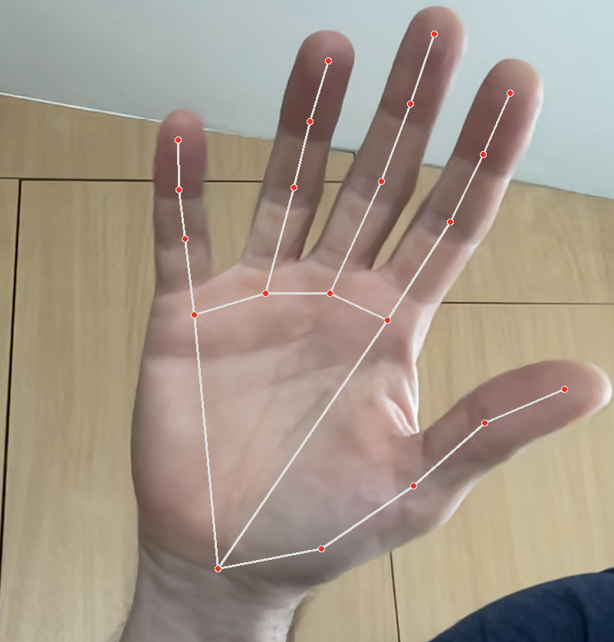

Képek feldolgozása
opencv
cv2.dnn.readNetFromCaffe(m1, m2)
Object detection, automtikus azonosítás
Hand detection

Slide 26
Köszönöm a figyelmet!

